Slide 1
Artículos
2dos básicos
Instituto San Lorenzo
Semana del 12 de octubre 2021

Slide 2
Objetivo: -identificar concepto de artículo

Slide 3
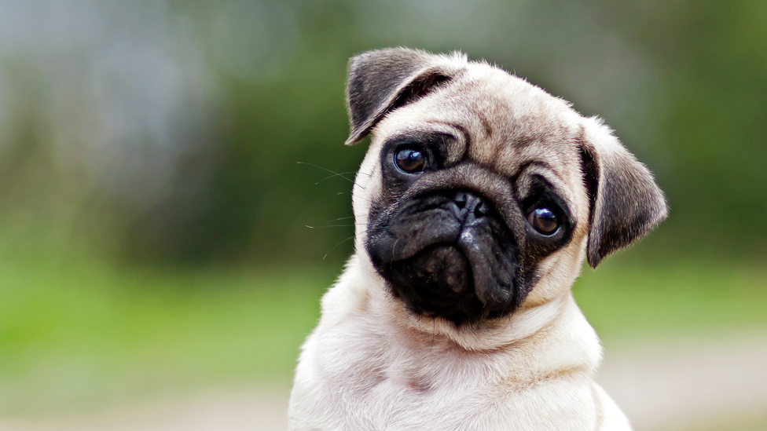

El artÍculo
Es una parte de la oración que va delante de un nombre o sustantivo.
Ejemplo:
El perro - Un libro

Slide 4
Encontramos artículos:
DEFINIDOS | INDEFINIDOS
Se usa cuando el sustantivo es conocido. | Se usa cuando el sustantivo no es conocido o no se puede identificar.
El- La (singular) Los-Las (plural) | Un-Una (singular) Unos-Unas (plural)

Slide 5
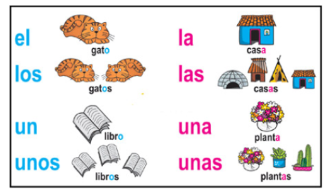

Slide 6
Objetivo: -identificar el concepto de sustantivo.

Slide 7
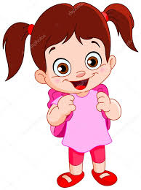

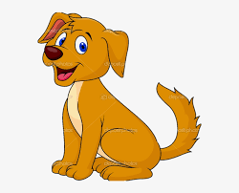

El sustantivo
Son palabras que nombran personas, animales o cosas.
Ejemplo:
casa | perro | libro | Fernanda

